Slide 1
Лекция 1.
Роль и значение аэрокосмических методов в географических
исследованиях
профессор: Кошим А.Г.
2020 г.

Slide 2
Цель и задачи
Формировать способнность определить роль и значение АКМ в научных и практических исследованиях
1) История развития метода ДЗ
2) Системы ДЗЗ
3) Методы ДЗЗ

Slide 3
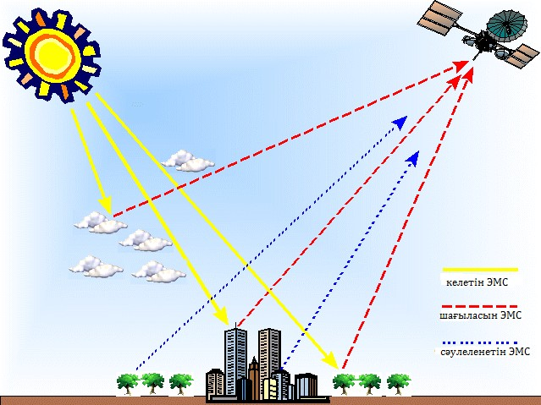
Дистанционное зондирование Земли (ДЗЗ)– получение информации о поверхности Земли и объектах на ней,
атмосфере, океане, верхнем слое земной коры бесконтактными методами, при которых регистрирующий прибор удален от объекта исследований на значительное расстояние.

Slide 4
В ДЗЗ выделяются два взаимосвязанных направления
▫ естественно-научное (дистанционные исследования)
▫ инженерно-техническое (дистанционные методы)
▫ remote sensing
▫ remote sensing techniques
Предмет ДЗЗ, как науки - пространственно-временные
свойства и отношения природных и социально-
экономических объектов, проявляющиеся прямо или косвенно в собственном или отраженном излучении, дистанционно регистрируемом из космоса или с воздуха в виде двумерного изображения – снимка.

Slide 5
История развития метода дистанционного зондирования Земли
Рисованные снимки
Фотоснимки - наземная фототеодолитная съемка
Аэрофотоснимки – аэрометоды.
Понятие ДЗ появилось в XIX веке.
Впоследствии, ДЗ начали использовать в военной области
для сбора информации о противнике и принятия
стратегических решений.
После Второй мировой войны ДЗ стали использовать для наблюдения за окружающей средой и оценки развития
территорий, а также в гражданской картографии.
В 60-х годах XX века, с появлением космических ракет и спутников, дистанционное зондирование вышло в космос.

Slide 6
1960 год - запуск разведывательных спутников в рамках программ CORONA, ARGON и LANYARD.
Программа Mercury - получены снимки Земли.
Проект Gemini (1965-1966 гг.) - систематический сбор данных дистанционного зондирования
Программа Apollo (1968-1975 гг.) - дистанционное
зондирование земной поверхности и высадка человека на Луну
Запуск космической станции Skylab (1973-1974 гг.), -
исследования земных ресурсов
Полеты космических кораблей многоразового использования(1981 г.)
Получение многозональных снимков с разрешением 100 метров в видимом и близком инфракрасном диапазоне с использованием девяти спектральных каналов.

Slide 7
Первый метеорологический спутник – США - 1 апреля 1960 года.
Первый спутник для регулярной съемки больших участков земной поверхности - TIROS-1 (Television and Infrared Observation Satellite).
В 1972 г. - первый специализированный спутник - ERTS-1 (Earth Resources Technology Satellite)(Landsat).
в 1978 год - первый спутник со сканирующей системой SEASAT.
1985 г. - Первый французский спутник серии SPOT
1988 г. - Первый индийский спутник
дистанционного зондирования - IRS (Indian Remote Sensing).

Slide 8
Япония вывела на орбиту свои спутники JERS и
MOS.
с 1975 года - Китай периодически запускал собственные спутники, полученные ими данные до сих пор находятся в закрытом доступе.
1991 и 1995 гг. - Европейский космический консорциум вывел на орбиту свои радарные спутники ERS.
1995 г. Канада запустила собственный спутник RADARSAT.

Slide 9
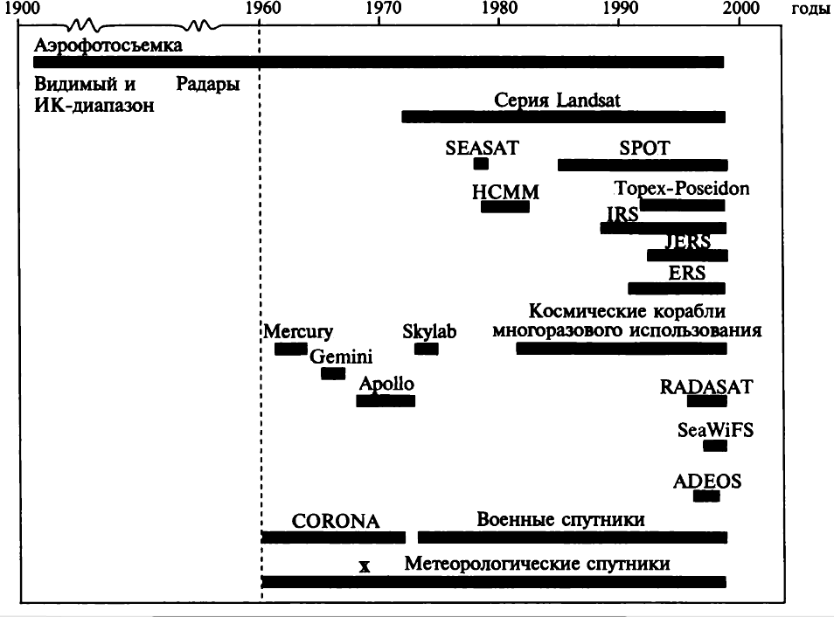
Время работы различных платформ дистанционного зондирования

Slide 10
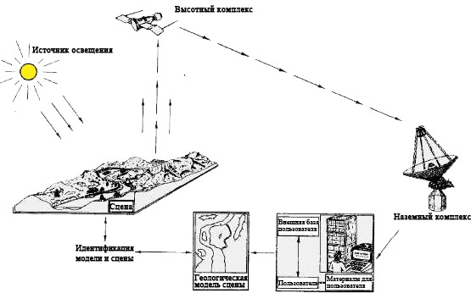
Системы ДЗЗ
Структурная схема системы дистанционного зондирования.

Slide 11
В настоящее время аэрокосмические методы имеют определяющее значение при разностороннем изучении и картографировании земной поверхности.
Характерная особенность аэрокосмических методов состоит в том, что они являются дистанционными, не требующими прямого соприкосновения с объектом исследования, и позволяющими свести непосредственные исследования к минимуму.
Методы аэрокосмической съемки позволяют большую часть работы перенести в камеральные условия, увеличить скорость производства
работ и, вместе с тем, увеличить достоверность и полноту результатов
исследовательских и изыскательских работ.
Удобство работы со снимками заключается также в том, что к изображению можно обращаться неоднократно, изучать неопределенно долгое время без больших затрат времени и средств, что затруднительно или невозможно при других методах, например, традиционном для географии
полевом экспедиционном методе исследований.
Однако самое главное заключается в том, что воздушные и космические снимки дают в руки исследователя новые сведения и факты, которые другими способами не могут быть получены.

Slide 12
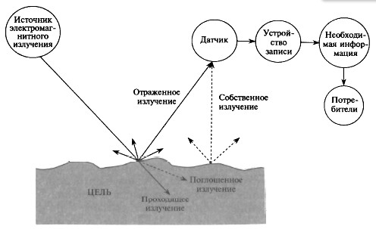
Идеальная схема ДЗЗ
.

Slide 13
Аэрокосмические съемки могут выполняться в широком диапазоне электромагнитного спектра от видимого до радиоволнового излучения, что дает возможность наблюдения в любое время года и суток, при любых погодных условиях, а также возможность изучения не только земной поверхности, но и объектов, находящихся на определенной глубине.
Одномоментность аэрокосмического изображения открывает особые возможности в тех случаях, когда нужна сопоставимая картина местности. На аэрокосмических снимках отражены значительные территории на едином по времени уровне антропогенной измененности, поэтому они содержат вполне достоверные и сопоставимые данные для картографирования современного состояния природной среды.
Непосредственное отражение на космических снимках получают различные виды использования земель, измененности ландшафтной структуры, состояние отдельных компонентов ландшафта (растительности, почв,
поверхностных вод), стадии развития природных и антропогенных
процессов.

Slide 14
Оперативность, быстрота получения информации, возможность доставки ее потребителю непосредственно в ходе приема с КА, а также использование компьютерных технологий для ее обработки позволяет представить информацию в разнообразных формах с высокой
наглядностью результатов. К настоящему времени аэрокосмические
методы выросли в одно из мощных средств исследования природы. Эти
методы исследования природных и антропогенных объектов и комплексов
географического пространства Земли имеют для географии
принципиально важное значение. Область применения аэрокосмических методов для решения народнохозяйственных задач непрерывно расширяется.

Slide 15
Аэрокосмические методы, в отличие от традиционных, имеют ряд особенностей, которые и обуславливают их преимущества.
Обзорность аэрокосмических снимков дает комплексное изображение ландшафтной структуры и позволяет проследить изменения компонентов биосферы на больших расстояниях и площадях в крупных региональных и глобальных размерах, при одних условиях съемки. При этом удается выявить на снимках ряд неизвестных ранее закономерностей и процессов, происходящих в географической оболочке Земли.
Аэрокосмические методы позволяют изучать районы малодоступные для исследования их традиционными способами и средствами. малонаселенные районы, горные, заболоченные и пустынные территории, удаленные акватории Мирового океана, территории Арктики и Антарктики одинаково успешно могут подвергаться
дистанционным съемкам из космоса.
Повторяемость аэрокосмических съемок позволяет осуществлять периодичность
наблюдений заданных регионов с любой регулярностью (годы, месяцы, дни, часы,
минуты), что представляет возможность проследить динамику отдельных процессов и явлений во времени. Аэрокосмическая информация может служить также исходным материалом для целей картографического мониторинга природной среды, а карты мониторинга могут использоваться как фактический материал для обновления ранее составленных тематических карт и оперативного принятия решений по
предотвращению негативных последствий хозяйственной деятельности в том или ином регионе.

Slide 16
Физическая основа дистанционного зондирования -
функциональная зависимость между
зарегистрированными параметрами собственного или отраженного излучения объекта и его
биогеофизическими характеристиками и пространственным положением.
С помощью дистанционного зондирования изучают физические и химические свойства объектов.

Slide 17
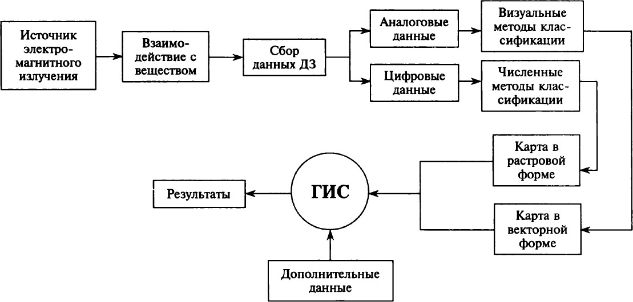
Сбор данных ДЗЗ
Процесс сбора данных дистанционного зондирования и их использование в географических информационных системах (ГИС).

Slide 18
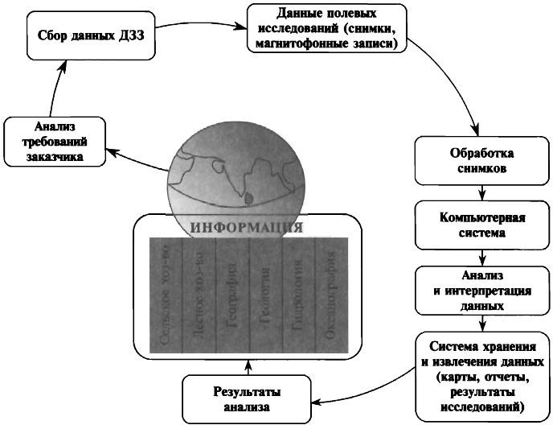
Процесс получения и анализа данных
дистанционного зондирования

Slide 19
Выводы
Дистанционное зондирование Земли (ДЗЗ)– получение информации о поверхности Земли и объектах на ней,
бесконтактным методом;
С 60-х годах XX века, с появлением космических ракет и спутников началось развитие дистанционного зондирования Земли;
Система ДЗ: источник освещения-отраженное излучение
(сцена)-высотный комплекс-наземный комплекс-потребители

